Slide 1
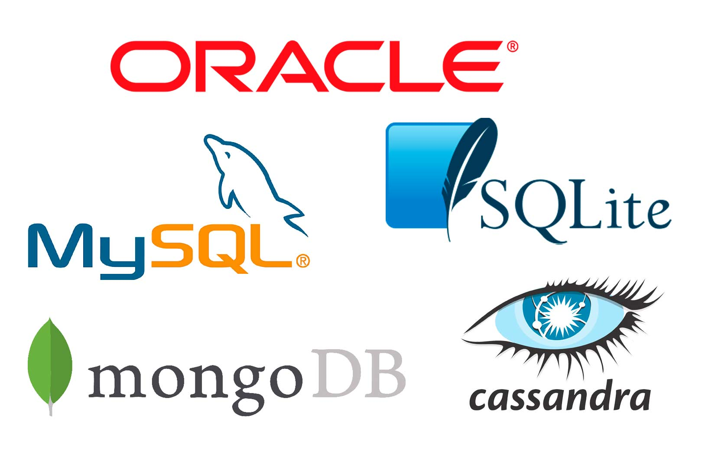
Sistema de gestión bases de datos

Slide 2
Que es el SGBD (Sistema de gestión de datos)
es un software que permite administrar una base de datos.
mediante este programa se puede utilizar, configurar y extraer información almacenada.
Los usuarios pueden acceder a la información, usando herramientas específicas de consulta y de generación de informes, o bien mediante aplicaciones al efecto.

Slide 3
¿Qué facilidades proporciona sgbd al usuario?
Define los datos en distintos niveles de abstracción.
La manipulación de datos (inserción, borrado y consulta.)
Mantenimiento de la integridad.
Control de la privacidad y seguridad de datos.
Controlar los accesos concurrentes.

Slide 4
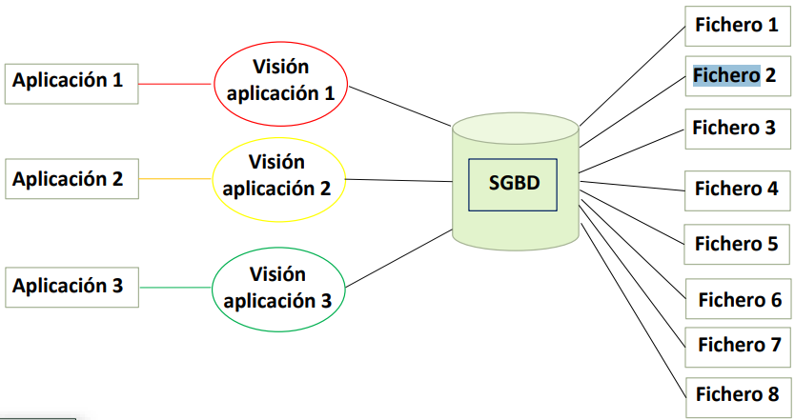
Como gestiona la base de datos las peticiones de los usuarios
El SGBD se encarga de recoger la información de todos los ficheros para cuando una aplicación haga una petición el SGBD se encargara de proporcionarles los datos almacenados en los ficheros.

Slide 5
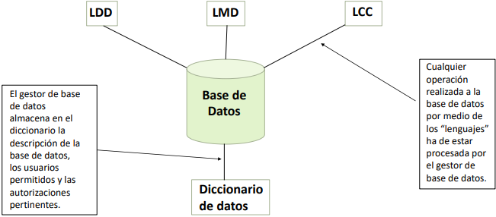
¿De que se compone el sgbd?
Diccionario de datos: Son una serie de esquemas que describen el contenido del sgbd, incluyendo distintos objetivos con sus propiedades: ejemplos de objetivos.
Disparadores o Triggers
Restricciones de tablas
Lenguajes de datos: Son lenguajes para la manipulación, acceso, modificación, control, seguridad…… de los datos.
Lenguaje de definición de datos (LDD) ----- define el esquema global y subes quemas de la base de datos
Lenguaje de manipulación de datos (LMD) ---- Permite insertar, modificar, eliminar, y consultar datos
Lenguaje de control de datos (LDC) ---- Controla el acceso a la información de la base de datos.

Slide 6
Tipos de database management system
Respecto a su tipología, los sistemas de gestión de bases de datos se clasifican según el modo en que se organizan los datos almacenados:
Sistema jerárquico: basado en un esquema de árbol para organizar los datos representados en tablas relacionados por correspondencias.
Sistema en red: estructura con relaciones complejas, ya que cada registro puede rastrearse desde diferentes caminos.
Sistema relacional: almacena datos en filas y columnas formando tablas conectadas por claves comunes.
Sistema multidimensional: estructura con aspecto de hoja de cálculo donde los datos se almacenan como se ven.
Sistema de objetos: almacena cualquier tipo de dato gráfico, como imagen, audio o texto.

Slide 7
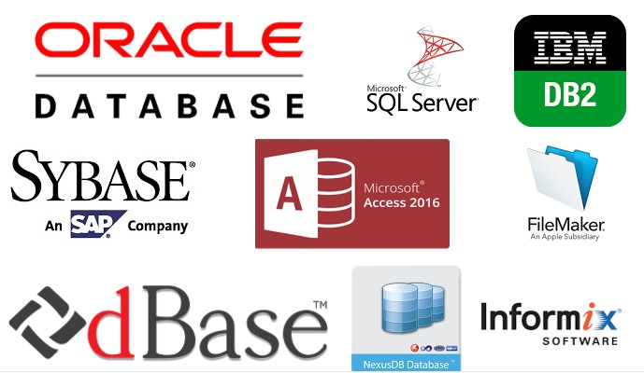
Ejemplos de DBMS
1. MySQL
MySQL es un SGBD que está escrito en C y C++ y, además, está provisto de un analizador sintáctico de SQL basado en Yacc con un tokenizador (escáner léxico) propio.
2. Microsoft SQL Server
Microsoft SQL Server es una herramienta para la gestión de bases de datos cuyo principal lenguaje de consulta es Transact-SQL, una aplicación de las normas ANSI/ISO estándar Structured Query Language (SQL).
3. Oracle
Oracle es un database management system utilizado principalmente por las grandes empresas para que puedan controlar y gestionar una gran cantidad de contenidos desde un solo archivo.

Slide 8
webgrafía
https://intelequia.com/blog/post/2949/gestor-de-base-de-datos-qué-es-funcionalidades-y-ejemplos
https://es.wikipedia.org/wiki/Sistema_de_gestión_de_bases_de_datos
El pdf de la unidad

